Slide 1
Comparación de medallas
olímpicas por país
ESP · USA · FRA · ITA · GER
Laia Estopañan Moreno

Slide 2

01 · EL PROYECTO
Objetivo
Analizar y comparar los resultados olímpicos de diferentes países, estudiando el número y tipo de medallas obtenidas, sexo, su evolución histórica y los deportes en los que cada país destaca.
1
Origen de los datos
Dataset de + 27.000 registros de “120 Years of Olympic History” obtenido de Kaggle.
2
Preparación
Limpieza de datos y seleccionar paises (ESP, USA, FRA, ITA, GER).
3
Tablas dinámicas
Creación de PivotTables que agregan medallas por país, año, deporte y género.
4
Dashboard
Gráficos conectados con segmentadores.
EL PROYECTO
Laia Estopañan Moreno

Slide 3
02 · CONCLUSIONES
Medallas por país
≈5.600
≈2.130
≈510
11×
Medallas de USA
(≈2.640 de oro)
GER, segundo país
del grupo
Medallas de ESP
en todo el periodo
USA multiplica
el total de España
CONCLUSIONES
Laia Estopañan Moreno

Slide 4
02 · CONCLUSIONES
Qué cuentan los datos
Dominio de USA
Europa, muy pareja
Brecha de género
Estados Unidos lidera los juegos acumulado con una distancia enorme sobre el resto.
FRA, GER e ITA se mueven en rangos parecidos; ESP queda claramente por detrás.
El reparto histórico muestra una participación masculina muy superior en los cinco países.
CONCLUSIONES
Laia Estopañan Moreno

Slide 5
03 · TOP 10 DEPORTES
Los 10 deportes con más medallas
Atletismo y Natación mandan
Juntos suman más de 2.700 medallas: son casi la mitad del top 10 y están dominados por USA.
Esgrima, territorio europeo
Italia y Francia acaparan la barra: es el único deporte del top donde USA queda casi fuera.
Cada país tiene su nicho
GER destaca en hípica y remo; ITA en esgrima y waterpolo; ESP solo aparece con peso en baloncesto.
TOP 10 DEPORTES
Laia Estopañan Moreno

Slide 6
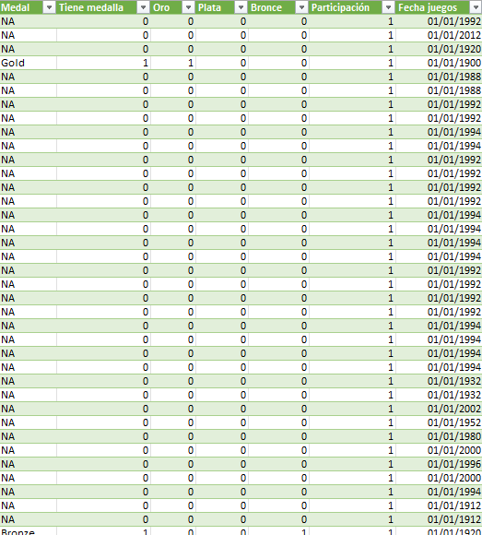
03 · DESAFÍO TÉCNICO
Columnas auxiliares
PROBLEMA
Cada fila es una participación, no una medalla. El campo Medal venía con “NA”, así que Excel contaba atletas en lugar de medallas y los totales por país no cuadraban.
SOLUCIÓN
Columnas auxiliares con condicionales para marcar medalla, oro, plata y bronce.
Columna de participación para separar atletas de medallas.
Tablas dinámicas sobre una única tabla estructurada, sumando indicadores en vez de contar filas.
DESAFÍO TÉCNICO
Laia Estopañan Moreno

Slide 7
Gracias
Comparación de medallas olímpicas por país
ESP · USA · FRA · ITA · GER
Laia Estopañan Moreno

